Slide 1
Bactéries cytoparasites obligatoires
GHAROUT A.

Slide 2
Chlamydia
Les Chlamydia sont des eubacteries à développement intracellulaire obligatoire formant une inclusion intracytoplasmique caractéristique.
2 espèces sont principalement rencontrées chez l'homme:
Chlamydia trachomatis et ses 19 serovars responsables de trachome (serovars A-C), d'infections urogénitales sexuellement transmissibles (IST) (serovars D-K) et de lymphogranulomatose venerienne (serovars L1–L3),
et Chlamydia pneumoniae, biovar TWAR (Taiwan acute respiratory disease), responsable d'infections respiratoires.
Une 3ème espèce d'origine aviaire, Chlamydia psittaci, peut occasionnellement provoquer des pneumopathies sévères chez l'homme.
C. trachomatis est le principal agent bactérien responsable d'infections sexuellement transmissibles (IST). Le caractère paucisymptomatique de l'infection urogénitale est à l'origine de la dissémination et des complications observées chez la femme jeune telles que les salpingites et les grossesses extra-utérines.
Notes:
Le trachome est une maladie infectieuse des yeux qui peut provoquer une cécité après des réinfections répétées. Il s'agit de la principale cause de cécité évitable au niveau mondial et la maladie survient là où les gens vivent dans des conditions de surpeuplement avec un accès limité à l'eau et aux soins de santé.

Slide 3
Taxonomie
la famille des Chlamydiaceae: un seul genre Chlamydia et 9 espèces.
C. trachomatis est spécifiquement humaine, et divisée en 2 biovars, trachoma et lymphogranuloma venereum (LGV) et 19 serovars.
Le biovar trachoma comprend 14 serovars : A, B, Ba et C (impliqués dans le trachome), D, Da, E, F, G, Ga, H, I, Ia, J et K (impliqués dans les infections oculaires et génitales), et le biovar LGV comprend 4 serovars, L1, L2, L2a et L3.
Ces serovars ont été définis d'après la réactivité d'anticorps monoclonaux dirigés contre les épitropes portés par la protéine majeure de membrane externe appelée MOMP pour major outer membrane protein.
C. pneumoniae a été isolée chez l'homme, mais aussi le koala et le cheval.
Suivant la spécificité d'hôte, les souches ont été regroupées en 3 biovars, TWAR, spécifiquement humain, et Koala et Equine.
Notes:
Lymphogranulomatose vénérienne ou maladie de Nicolas-Favre La LGV est une IST, très répandue dans les régions tropicales, plus rare dans les pays industrialisés, où elle atteint essentiellement les homosexuels masculins, les prostituées ou les voyageurs de retour de zone d'endémie. Elle est due aux sérovars L1, L2, L2a et L3 de C. trachomatis qui possèdent un tropisme réticulo-endothélial et ganglionnaire. La symptomatologie de la LGV est assez riche, sensiblement différente selon le sexe, et attribuable à l'atteinte lymphatique et ganglionnaire. La maladie débute par un chancre génital, 1 à 3 semaines après le contage, qui passe inaperçu dans plus de 50 % des cas. L'existence d'un chancre étant exceptionnellement un motif de consultation, la LGV est révélée par deux tableaux cliniques : l'adénite inguinale et la rectite aiguë. Dans le cas de la LGV rectale, les symptômes sont essentiellement des douleurs rectales avec écoulement anal et un ténesme.

Slide 4
Caractéristiques biologiques des Chlamydia
La bactérie existe essentiellement sous 2 formes:
le corps élémentaire (CE) adapté au transit extracellulaire est incapable de se multiplier et constitue la forme infectieuse.
et le corps réticulé (CR) adapté au milieu intracellulaire, est non infectieux et constitue la forme métaboliquement active de la bactérie.

Slide 5
Structure du corps élémentaire
De forme sphérique, le CE est de petite taille (200 à 400 nm de diamètre), limité par une membrane cytoplasmique et par une paroi proche de celle des bactéries à Gram négatif, composée d'une membrane interne et d'une membrane externe contenant du LPS semblable à celui des bacilles à Gram négatif, avec absence de peptidoglycane.
La membrane externe comprend plusieurs protéines (MOMP) riches en résidus cystéine. Ces protéines assurent la rigidité de la membrane.
Le séquençage du génome entier a permis d'identifier une nouvelle famille de protéines de membrane, appelée POMP pour polymorphic outer membrane protein. Ces protéines seraient douées de variations antigéniques en réponse à une pression immunologique, variations jouant probablement un rôle dans le phénomène de persistance.

Slide 6
Caractéristiques génomiques
L'analyse du génome remet en cause certaines notions bien établies comme l'absence de peptidoglycane (PG) et l'exigence obligatoire en ATP.
La totalité des gènes nécessaires à la synthèse du PG et plusieurs ATPases ont été identifiés.
Le rôle des gènes du PG dans la biologie des Chlamydia n'est pas élucidé.
Certains auteurs ont émis l‘hypothèse que du PG serait synthétisé de manière provisoire lors de la multiplication du CR puis dégradé lors de la différenciation du CR en CE. Elle possède des protéines de liaison aux pénicillines (PLP). La présence de PLP et la synthèse transitoire de PG expliqueraient la sensibilité paradoxale des Chlamydiae à la pénicilline G.
Il a été démontré la synthèse de PG lors de la transformation du CE en CR des 8 heures post-infection, apportant la preuve d'un PG fonctionnel.

Slide 7
Cycle de développement
Le cycle peut être divisé en plusieurs étapes (Fig.) :
1. attachement initial du CE à la cellule hôte ;
2. entrée dans la cellule hôte ;
3. différenciation des CE en CR et multiplication des CR ;
4. différenciation des CR en CE ;
5. relargage des CE.
Deux caractéristiques sont à noter:
La cellule hôte de type épithélial n'est pas un phagocyte professionnel,
l'internalisation s'achève par la formation d'une inclusion dans le cytoplasme de la cellule hôte (Fig.).

Slide 8
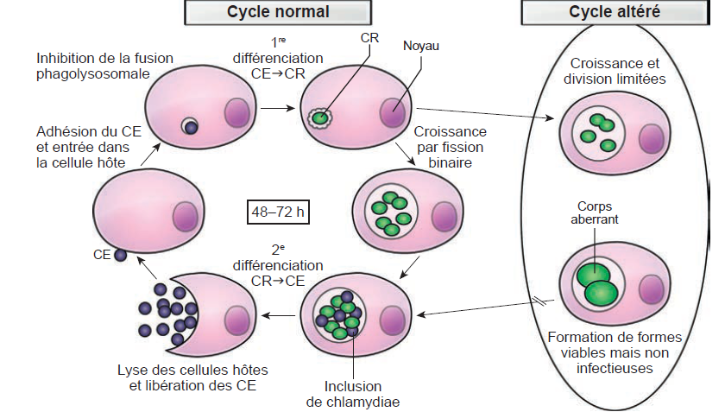
Fig. Cycle de développement des Chlamydia. CE : corps élémentaire ; CR : corps réticulé.

Slide 9
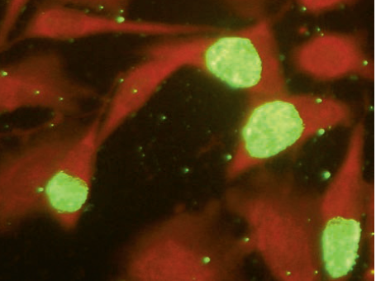
Fig. Tapis cellulaire infecté par C. trachomatis après 48 heures d'incubation.
Les inclusions apparaissent vertes fluorescentes après coloration par un anticorps monoclonal anti-MOMP fluorescent. Les points verts fluorescents sont des CE extracellulaires.

Slide 10
Diagnostic bactériologique direct
Les méthodes de diagnostic direct des infections à Chlamydia varient en fonction de l‘espèce.
L'isolement par culture cellulaire, qui exige un équipement particulier, manque de sensibilité et n'est pas une bonne méthode de routine.
Les méthodes d'amplification génique se sont largement développées pour la détection des Chlamydiae, particulièrement pour C. trachomatis.

Slide 11
Prélèvements
Infection génitale: C. trachomatis peut être recherchée à partir de prélèvements urétraux, premier jet d'urine, rectaux, prélèvements endocervicaux, vaginaux ou prélèvements de la sphère génitale haute chez la femme, ulcérations génitales.
Chez le nouveau-né, C. trachomatis peut être recherchée dans les prélèvements conjonctivaux et respiratoires.
Dans le cadre du trachome, le prélèvement est fait par grattage de la conjonctive.
Dans le cadre de l'infection respiratoire, C. pneumoniae et C. psittaci peuvent être recherchées dans les prélèvements de gorge, expectorations, mais aussi lavage bronchoalvéolaire et liquide pleural.

Slide 12
Milieux de transport
Seule la culture exige des conditions strictes de transport, de manière à ne pas affecter la viabilité de la bactérie.
C. pneumoniae est l'organisme le plus fragile,
C. trachomatis est moins fragile
et C. psittaci est très stable puisqu'il peut même persister dans les poussières contaminées pendant des mois sans perdre sa vitalité.
La détection par PCR peut être réalisée sur écouvillon sec sans milieu de transport, conservé à température ordinaire.

Slide 13
Techniques de diagnostic
Diagnostic direct
1. Recherche sur frottis
a) Colorations
La recherche directe sur frottis peut se faire après coloration au Lugol pour la recherche de C. trachomatis : les inclusions apparaissent en brun violacé sur fond brun jaune. Cette technique, peu onéreuse est peu sensible et réservée au dépistage du trachome. Elle n’est plus utilisée.
La coloration de Giemsa est de même très peu sensible, et les inclusions sont difficiles à mettre en évidence.

Slide 14
B) Immunofluorescence directe
C'est une technique qui met en évidence les corps bactériens directement dans les frottis. L'utilisation d'anticorps monoclonaux spécifiques d'espèces permet de faire directement le diagnostic d'infections à C. trachomatis et C. pneumoniae.

Slide 15
2. Recherche d'antigène dans le prélèvement
Ce sont surtout des techniques immuno-enzymatiques qui sont utilisées. Elles mettent en jeu des anticorps polyclonaux ou monoclonaux. Seuls les prélèvements génitaux et oculaires peuvent être examinés ce qui limite leur emploi à la recherche de C. trachomatis. Ces techniques sont sensibles mais peuvent fournir des résultats faussement positifs.
Automatisables, ces techniques sont indiquées pour le dépistage.
Les méthodes de biologie moléculaire: De nombreux systèmes de détection de C. trachomatis sont disponibles. Ils présentent tous l'avantage de détecter simultanément C. trachomatis et N. gonorrhoeae.
La détection directe de C. pneumoniae est difficile. Quelques trousses sont commercialisées, le plus souvent en multiplex avec Mycoplasma pneumoniae.

Slide 16
3. Sérodiagnostic
Le sérodiagnostic consiste en la mise en évidence des anticorps circulants. Au cours d'une infection à Chlamydia, la réponse anticorps est complexe et fait intervenir des anticorps spécifiques de genres, d‘espèces et de serovars.
Les techniques immunofluorescence (IF).
Les techniques immuno-enzymatiques.
D'une manière générale, la recherche d'anticorps anti-Chlamydia n'a pas la même valeur diagnostique que la mise en évidence de la bactérie. D'une part, en raison des communautés antigéniques qui existent entre les 3 espèces, et d'autre part, en raison de la persistance des anticorps des mois voire des années après l'infection, il est souvent difficile de distinguer une cicatrice sérologique d'une réelle infection en évolution.

Slide 17
4. Culture cellulaire
Les prélèvements effectués par écouvillonnage des muqueuses (génitales, pharyngés, conjonctivales) déposés en milieu de transport permettant de garder la souche viable sont les plus adaptés à la culture cellulaire.
Elle n’a actuellement plus sa place dans les explorations courantes de recherche de C. trachomatis chez un patient.

Slide 18
Coxiella burnetii
Coxiella burnetii est une bactérie intracellulaire obligatoire, seule espèce du genre Coxiella, famille des Coxiellaceae.
C'est un petit bacille ne pouvant pas être mis en évidence par la coloration de Gram, qui vit et se multiplie dans le phagolysosome des macrophages.
C. burnetii présente une forme pseudosporulée responsable de sa très grande résistance en milieu extérieur et de son caractère très infectieux.
Cette bactérie est sujette à une variation de phases : la forme présente dans l'environnement et hautement infectieuse est la phase I, alors qu‘après culture, la bactérie modifie son LPS de paroi par délétion chromosomique et se présente sous une phase II antigéniquement différente et avirulente.
C. burnetii est responsable de la fievre Q, ainsi dénommée pour query fever (fièvre d'origine inconnue). Cette maladie est une zoonose.

Slide 19
Habitat et pouvoir pathogène
C. burnetii infecte de nombreux mammifères et marsupiaux (kangourou) qui constituent le principal réservoir. Parmi les animaux domestiques, ovins et caprins sont les principaux infectés, mais aussi bovins, lapins, chats et, dans une moindre mesure, chiens.
Elle est détectée chez les annélides (vers), les poissons, les reptiles, les oiseaux, certaines espèces de tiques. Les arthropodes hématophages (ex : acariens : tiques, insectes : puces) peuvent être réservoirs et vecteurs de cette bactérie.
C. burnetii est localisée au niveau du placenta, elle occasionne une prématurité, un faible poids de naissance, des avortements.
La bactérie, excrétée dans les matières fécales, l'urine, le lait, est surtout présente en très grande quantité dans les produits de parturition (mise-bas) qui, en se desséchant, laissent des bactéries toujours virulentes dans les fumiers, les litières, les poussières, etc. Elles sont ensuite répandues par le vent à grande distance et contaminent de manière intense et durable l'environnement.

Slide 20
L'homme se contamine principalement par inhalation de particules infectieuses, beaucoup plus rarement par ingestion de produits à base de lait cru. L'incubation dure de 1 à 3 semaines.
C. burnetii est hautement infectieuse et une seule bactérie peut occasionner une infection symptomatique.
La fièvre Q aiguë est asymptomatique dans 60 % des cas ; sinon, elle se manifeste par une fièvre prolongée, un syndrome pseudogrippal, une hépatite granulomateuse. Chez la femme enceinte, elle peut provoquer une placentite conduisant à une prématurité, un avortement, une mort fœtale in utero.
La fièvre Q chronique, définie comme la persistance de l'infection pendant une période de plus de 6 mois, et principalement en cas d‘immunodépression.

Slide 21
Caractères généraux d'orientation et de différenciation du genre
C. burnetii est une bactérie pléomorphe de 0,2 à 1 μm, intracellulaire stricte. Sa structure est proche de celle des bactéries à Gram négatif.
Elle existe sous 2 formes morphologiquement distinctes : LCV pour large cell variant, et SCV pour small cell variant. Cette dernière forme constitue une pseudo-spore particulièrement résistante trouvée dans le milieu extérieur.
Pour inactiver la bactérie, il faudra utiliser l'une des solutions suivantes : NaOH chaude à 2 %, phénol à 5 %, chloroforme à 5 %, alcool ethylique à 70 %, formol à 2 %, peroxyde d'hydrogene à 5 %.

Slide 22
Diagnostic bactériologique
Le diagnostic est le plus souvent réalisé de manière indirecte par mise en évidence des anticorps. Il est parfois nécessaire d'y adjoindre des méthodes directes, notamment chez des sujets immunodéprimés ou en fonction de la symptomatologie.

Slide 23
Diagnostic direct
Le diagnostic direct est rarement réalisé, du fait du caractère hautement infectieux de la bactérie. Il est essentiellement pratiqué dans des laboratoires spécialisés.
Prélèvements
Il peut s'agir de biopsies (hépatiques, pulmonaires), de prélèvements chirurgicaux (valves, prothèses), de placenta, de sang, de lait.

Slide 24
Examen direct
La bactérie est difficilement observable après coloration de Gram. La coloration la plus intéressante pour visualiser C. burnetii dans un produit pathologique est la coloration de Gimenez, utilisant la fuchsine basique. Les bactéries apparaissent sous forme de coccobacilles rouges situés dans des vacuoles intracytoplasmiques.
Il est préférable de mettre en évidence C. burnetii sur des tissus après apposition ou sur des coupes histologiques par immunohistochimie (immunofluorescence ou immunoperoxydase) à l'aide d'anticorps spécifiques ou par hybridation in situ fluorescente à l'aide d'une sonde marquée. Cependant, il n'existe actuellement pas d'anticorps ni de sondes commerciaux ; c'est pourquoi ces techniques ne sont réalisées que dans les centres de référence.

Slide 25
Coloration de Gimenez
Matériel :
• lame porte-objet ;
• pipettes ;
• eau ;
Réactifs :
• Carbol fuchsine :
– fuchsine à 10 % en éthanol à 95 % ;
– phénol à 4,5 % en eau à 37 °C ;
– eau q.s.p. 1 litre.
Stabilité : 1 an à température ambiante
S'utilise dilué à 30 % en tampon phosphate, puis filtré : stabilité 48 h
• Vert malachite :
– malachite oxalate à 0,8 %
Stabilité : 4 mois à température ambiante
• Tampon phosphate :
– NaH2PO4 0,02 M
– Na2HPO4 0,08 M
Procédure :
• Déposer la préparation à observer sur la lame porte-objet et fixer à la chaleur.
• Recouvrir la lame de carbol fuchsine dilué et filtré ; laisser 2 minutes.
• Rincer abondamment à l'eau.
• Recouvrir la lame de vert malachite ; laisser 9 secondes.
• Rincer abondamment à l'eau.
• Recouvrir à nouveau de vert malachite ; laisser 9 secondes.
• Rincer abondamment à l'eau.
• Laisser sécher.
• Coxiella burnetii apparaît en rouge sur un fond vert au microscope.

Slide 26
Culture
La culture de C. burnetii est rarement pratiquée car elle est peu sensible et fait encourir des risques pour le personnel (elle doit être pratiquée dans un laboratoire de niveau 3).
Cette bactérie intracellulaire stricte est cultivée selon des techniques qui s'apparentent à celles utilisées pour la culture des virus. Elle peut s'effectuer sur des œufs embryonnés, ce qui est actuellement abandonné pour le diagnostic, mais le plus souvent la culture est réalisée sur cellules.

Slide 27
Amplification génique (PCR)
C'est la technique la plus spécifique pour poser le diagnostic d'infection à C. burnetii. Elle peut être réalisée sur tout type de prélèvement et est très utile lorsqu'elle est appliquée à une valve cardiaque en cas d'endocardite.

Slide 28
Diagnostic indirect : sérodiagnostic
C'est la méthode la plus couramment utilisée pour poser le diagnostic d'infection à C. burnetii.
3 techniques sont principalement utilisées : la réaction d'immunofluorescence indirecte (IFI) qui est la technique de référence, la réaction de fixation du complément à coupler avec la PCR et la technique ELISA.

Slide 29
Rickettsies
Généralités
Les rickettsies sont de petites bactéries à développement intracellulaire obligatoire, transmises à l'homme par des vecteurs ; les rickettsioses sont responsables de zoonoses.
Ces bactéries sont classées dans la famille des Rickettsiaceae. Il existe 2 genres bacteriens : Rickettsia et Orientia.
Les Rickettsiae sont classées en 2 grands groupes :
■ le groupe du typhus épidémique comprenant :
– R. prowazeckii agent du typhus exanthématique (poux) ;
– R. typhi, agent du typhus murin.

Slide 30
le groupe des fièvres boutonneuses comprenant plus de 20 espèces pouvant infecter l'homme, dont :
– R. rickettsii, responsable de la fièvre pourprée des montagnes Rocheuses ;
– R. conorii, comprenant 4 sous espèces, sévissant dans des régions différentes et pouvant donner des pathologies différentes :
R. conorii conorii, responsable de la fièvre boutonneuse méditerranéenne, R. conorii caspia, R. conorii israelensis, R. conorii indica.

Slide 31
Habitat et pouvoir pathogène
Les rickettsies sont cosmopolites et infectent de nombreux animaux qui constituent un réservoir naturel.
Elles infectent aussi de nombreux arthropodes qui peuvent être vecteurs, réservoirs.
La plupart du temps, l'homme n'est qu'un hôte accidentel.
Les arthropodes interviennent dans la transmission interanimale, de l'animal à l'homme ou interhumaine.

Slide 32
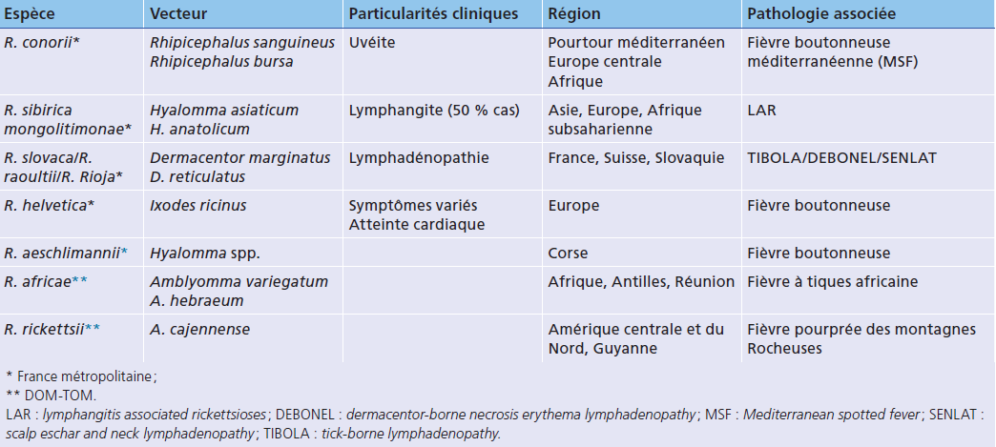
Tableau: Principales caractéristiques des pathologies associées à des rickettsies
Les rickettsies sont transmises par voie cutanée ou conjonctivale et pénètrent dans la circulation sanguine.
Elles infectent les cellules endothéliales des vaisseaux et s'y multiplient, l'infection débutant au site d'inoculation. Les cellules infectées desquament, altérant les propriétés antithrombotiques
de l'endothélium vasculaire et favorisant l'adhérence des plaquettes, l'ensemble étant à l'origine de
lésions de vascularite.

Slide 33
Caractères généraux d'orientation et de différenciation du genre
Les rickettsies sont de petits bacilles intracellulaires, de 0,3 à 2,5 μm de longueur, prenant mal la coloration de Gram, bien que la composition de leur paroi soit proche de celle des bactéries à Gram négatif. Elles sont entourées d'un glycocalyx.
Elles sont colorées par la coloration de Gimenez ou par la coloration de Giemsa.
Les rickettsies du groupe boutonneux s'individualisent par le fait qu'elles peuvent être observées dans le noyau et le cytoplasme des cellules et que leur température optimale de croissance est de 32 °C.
Les autres rickettsies sont de localisation exclusivement cytoplasmique et leur température de croissance est de 35 °C.

Slide 34
Coloration au May Grünwald Giemsa
Principe
L'action des ions acides et basiques obtenus après dissociation par de l'eau neutre de deux colorants alcooliques le May Grünwald (éosine – bleu de méthylène) et le Giemsa (éosine – azur de méthylène) sur les éléments cellulaires complémentaires permet d'obtenir quatre affinités : trois orthochromatiques (acidophile, basophile et neutrophile) et une métachromatique (azurophile).
Technique
1
Préparer l’eau neutre : eau déionisée (acide) neutralisée par quelques gouttes d’eau du robinet (basique) en présence d’un indicateur coloré virant aux alentours de 7,4 (par exemple : le Bleu de Bromothymol).
2
Fixer le frottis par le méthanol en l’immergeant dans le May Grünwald pur pendant trois minutes.
3
Ajouter la même quantité d’eau neutre ou plonger la lame dans un bain de May Grünwald dilué au ½ en eau neutre durant une minute.
4
Plonger la lame dans un bain de Giemsa dilué au 1/10ième durant 20 minutes (Giemsa lent).
La rincer à l’eau neutre.
Essuyer le dessous de la lame.
La laisser sécher verticalement.
Résultats
Une bonne coloration met en évidence l'action complémentaire de tous les composants de deux colorants.
Elle est jugée sur un élément neutrophile (PN) et ne comporte pas ni dépôts ni artefacts.

Slide 35
La coloration cytologique effectuée est la coloration de May-Grünwald-Giemsa . La méthode classique consiste à déposer sur le frottis préalablement fixé la solution de May-Grünwald et à la laisser agir 5 minutes. Après un lavage à l'eau de 1 minute, la solution de Giemsa est laissée en contact 15 minutes. Après un dernier lavage à l'eau, la préparation est laissée séchée puis observée à l'immersion. Cette coloration permet de colorer les noyaux en bleu, le cytoplasme en rose et les bactéries, lorsqu'elles sont présentes, en bleu.
Les frottis réalisés dans ces conditions sont également colorés par la coloration de Gram qui ne permet qu'une observation grossière de la morphologie des cellules.

Slide 36
Diagnostic bactériologique
Le diagnostic est en général un diagnostic indirect qui ne permet pas de connaitre précisément l'espèce en cause. La positivité du diagnostic direct pose le diagnostic.

Slide 37
Diagnostic direct
Les rickettsies sont classées dans le groupe 3 des agents infectieux et doivent être manipulées en laboratoire de sécurité de niveau 3 sous PSM. Ce diagnostic est essentiellement pratiqué dans des laboratoires spécialisés.
Prélèvements
Le meilleur prélèvement pour porter un diagnostic direct d'infection par une rickettsie du groupe boutonneux est une biopsie cutanée au niveau de l'escarre d'inoculation ou d'une éruption.
Le diagnostic peut aussi être réalisé, mais avec une moindre sensibilité, sur un prélèvement sanguin ou à partir d'une tique.

Slide 38
Examen direct
Les rickettsies sont difficilement observables par les colorations classiques utilisées en bactériologie.
Le meilleur moyen de les mettre en évidence est d'utiliser une technique immunohistochimique (par exemple sur le prélèvement d'escarre pour une rickettsie du groupe boutonneux), à condition de posséder des anticorps spécifiques du germe.

Slide 39
Culture
La culture des rickettsies, qui constitue la technique de référence, ne peut pas être réalisée sur des milieux synthétiques.
Ces bactéries sont cultivées sur œuf embryonné ou sur culture de cellules eucaryotes (HEL, cellules endotheliales, cellules Vero, etc.).
En culture cellulaire, ces bactéries produisent rapidement (en 3 à 5 jours) un effet cytopathique se manifestant par de larges plages de lyse. Elles sont ensuite mises en évidence par coloration de Gimenez, en immunofluorescence ou, le plus souvent, après amplification génique. La sensibilité de la technique est de l'ordre de 60 % dans les premiers jours de la maladie et seulement de 10 % lorsque les anticorps sont apparus (Fig.).

Slide 40
Amplification génique (PCR)
Cette technique a une sensibilité d'environ 70 %. Elle peut être réalisée sur tout type de prélèvement.
Il existe des PCR spécifiques du genre Rickettsia et d'autres spécifiques d'espèces.
L'identification précise de l'espèce, en particulier pour des espèces génétiquement proches, peut aussi être réalisée après séquençage.

Slide 41
Diagnostic indirect : sérodiagnostic
C'est la méthode la plus utilisée pour effectuer un diagnostic d'infection par une rickettsie. La technique de Weil et Felix était une technique d'agglutination utilisant une communauté antigénique existant entre les antigènes rickettsiens et les antigènes OX2, OX19 et OXK de trois souches de Proteus. Cette technique n'est plus utilisée actuellement et c'est la technique d'immunofluorescence indirecte (IFI), très sensible (> 97 %) et spécifique (> 99 %), qui fait référence.
Il est à noter qu'il existe des communautés antigéniques importantes entre les différentes rickettsies d'un même groupe, entrainant des réactions croisées. Les tests ELISA commerciaux ont de faibles sensibilité et spécificité.

Slide 42
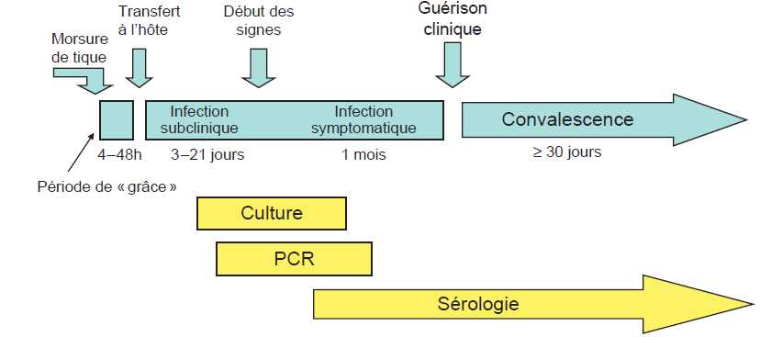
Fig. Diagnostic d'infection par une rickettsie. Les différentes techniques microbiologiques utilisables pour porter un diagnostic en fonction de l'évolution des signes cliniques.

